Slide 1
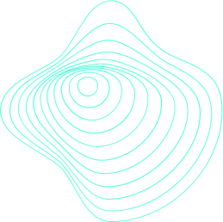


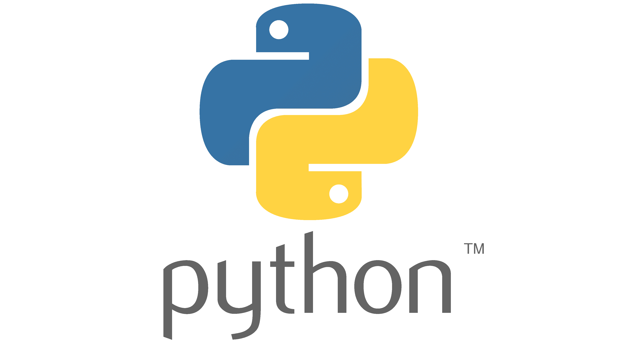
Introducción a Python
DIPLOMADO EN CIENCIA DE DATOS

Slide 2

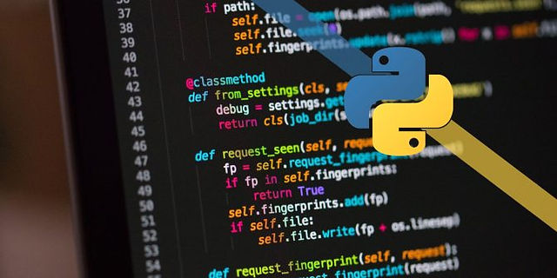
¿Que es Python?
Python es un lenguaje de programación de alto nivel, interpretado, multipropósito y de código abierto de sintaxis simple y legible. Algúnas de sus características y ventajas son:
Fácil de aprender y usar
Versatilidad (multipropósito)
Gran comunidad y cosistema
Portabilidad
Modularidad

Slide 3
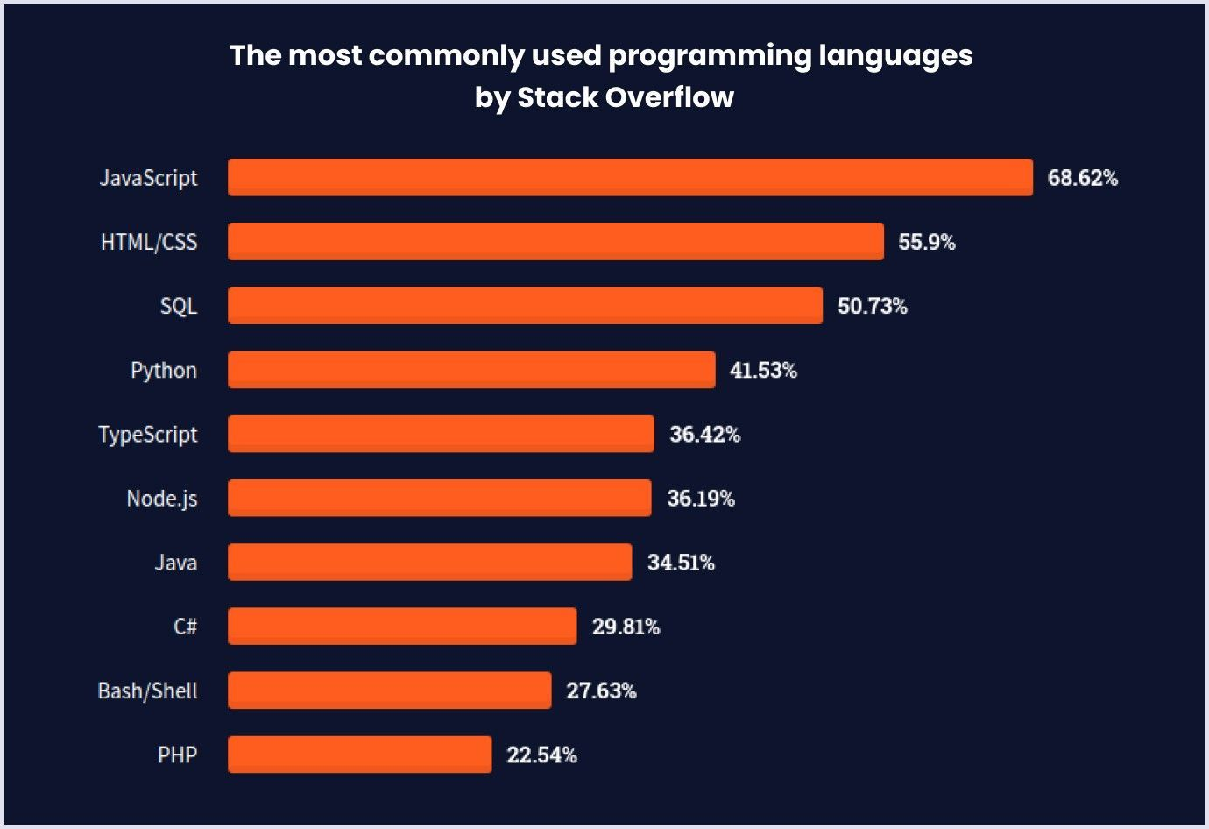
Ventajas de Python
Python es un lenguaje de programación de alto nivel, interpretado, multipropósito y de código abierto de sintaxis simple y legible. Algúnas de sus características y ventajas son:
Fácil de aprender y usar
Versatilidad (multipropósito)
Gran comunidad y cosistema
Portabilidad
Modularidad

Slide 4


Quien lo creo
Python fué creado por Guido van Rossum en el Stichting Mathematisch Centrum en los Países Bajos como un lenguaje de scripting en 1991. A pesar de que python se simboliza con dos serpientes, su nombre se debe al gusto de Guido por los humoristas británicos “Monthy Python”.

Slide 5
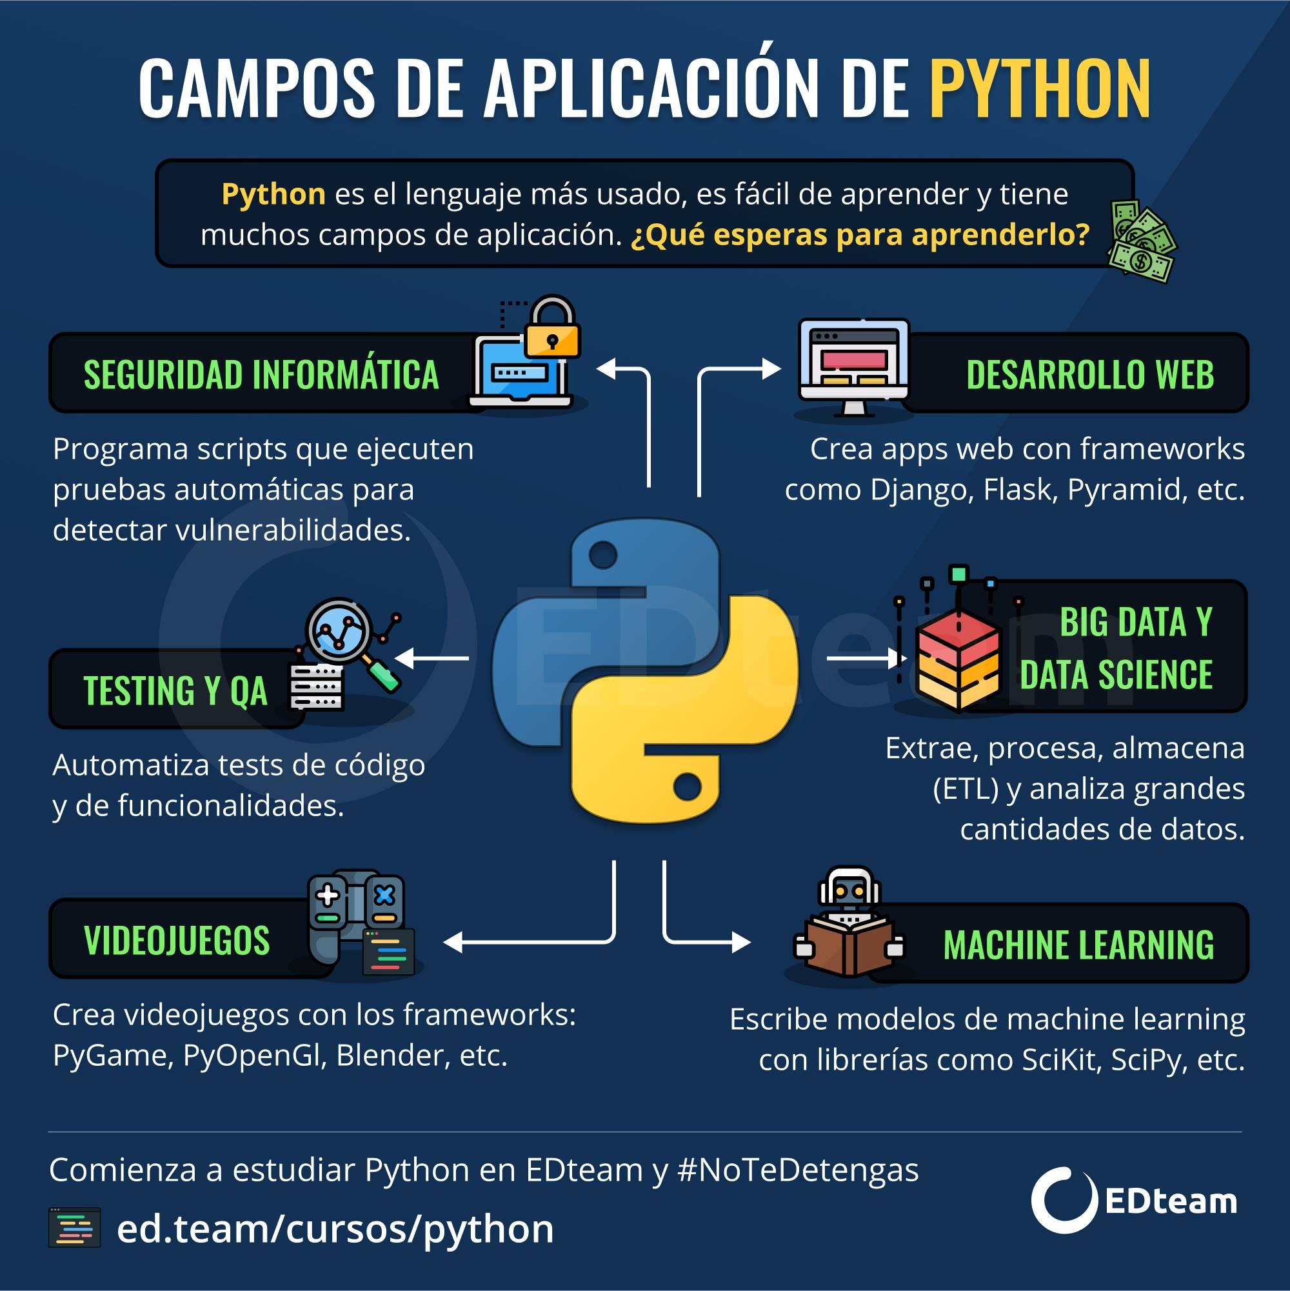
Areas de aplicación
Algunas de las áreas de aplicación de Python son:
Desarrollo web
Desarrollo de juegos
Desarrollo de aplicaciones
Seguridad informática
Backend para Web Services
Ciencia y analítica de datos
Machine Learning
Inteligencia Artificial

Slide 6






Quien lo usa

Slide 7
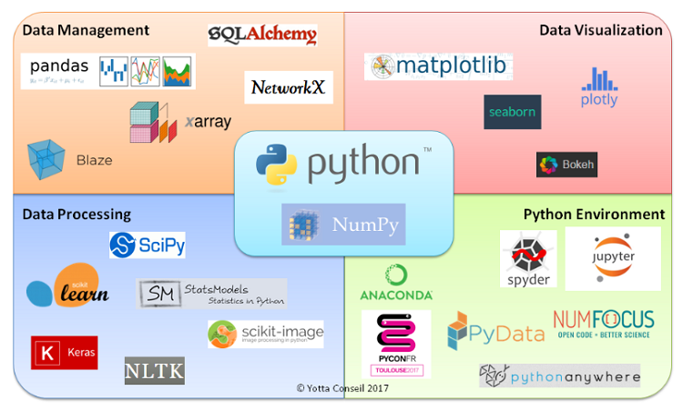
Que ofrece

Slide 8
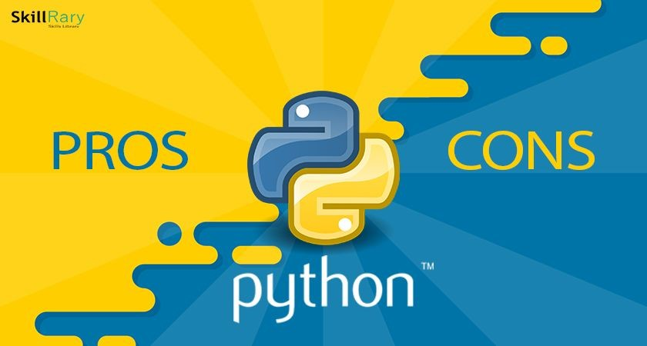
Algunos contras
Algunas desventajas de Python son:
Velocidad de ejecución
Limitaciones en el desarrollo móvil y desarrollo de aplicaciones

Slide 9



¡ A programar!

